Slide 1
队列
Link 2022年 75班 第七周
技术分享
MINIMAL STYLE

Slide 2
01
什么是队列
FILL IN THE TEXT OF THE DOCUMENT TITLE HERE
02
如何实现队列
目录
FILL IN THE TEXT OF THE DOCUMENT TITLE HERE
CONTENTS
03
算法—击鼓传花
FILL IN THE TEXT OF THE DOCUMENT TITLE HERE
04
各部门沟通流程
FILL IN THE TEXT OF THE DOCUMENT TITLE HERE

Slide 3
第一部分
PART 01
什么是队列结构
your content is entered here, or by copying your text, select paste in this box and choose to retain only text. your content is typed here, or by copying your text, select paste in this box.

Slide 4
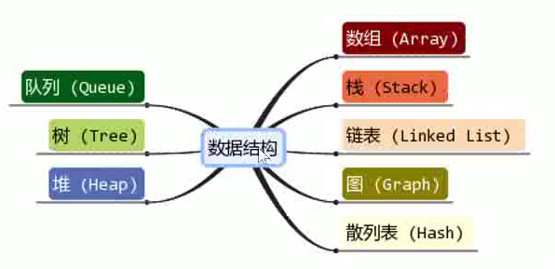
一、什么是队列结构？
队列结构一种受限的数据结构：先进先出
栈结构
（后进先出）
队列结构
（先进先出）从一端进入，从另一端退出

Slide 5



一、什么是队列结构？
队列结构实例：
例如：1、银行、医院等挂号
2、排队等电梯、排队上厕所、美食城排队打饭
3、列车车厢依次穿越隧道

Slide 6
第二部分
PART 01
如何实现队列结构
your content is entered here, or by copying your text, select paste in this box and choose to retain only text. your content is typed here, or by copying your text, select paste in this box.

Slide 7

二、实现队列结构——封装队列类
队列中的常见操作：
enqueue(element)∶向队列尾部添加一个(或多个)新的项。
dequeue()∶移除队列的第一（即排在队列最前面的）项，并返回被移除的元素。
front(）:返回队列中第一个元素——最先被添加，也将是最先被移除的元素。队列不做任何变动（不移除元素，只返回元素信息——与Stack类的peek方法非常类似)。
isEmpty():如果队列中不包含任何元素，返回true，否则返回false。
size():返回队列包含的元素个数，与数组的length属性类似。
toString():将队列中的内容,转成字符串形式。
队列类的创建
JavaScript中队列的实现有如下两种方案
PLAN A
PLAN B
基于数组
基于链表

Slide 8

代码实现
your content is entered here, or by copying your text, select paste in this box and choose to retain only text. your content is typed here, or by copying your text, select paste in this box.

Slide 9
第三部分
PART 01
击鼓传花
your content is entered here, or by copying your text, select paste in this box and choose to retain only text. your content is typed here, or by copying your text, select paste in this box.

Slide 10

击鼓传花规则
击鼓传花原规则
班级中玩一个游戏，所有学生围成一圈,从某位同学手里开始向旁边的同学传一束花.这个时候某个人(比如班长)，在击鼓,鼓声停下的一颗,花落在谁手里,谁就出来表演节目.修改游戏规则:
简单修改规则后
几个朋友一起玩一个游戏,围成一圈,开始数数，数到某个数字的人自动淘汰.口最后剩下的这个人会获得胜利,请问最后剩下的是原来在哪一个位置上的人?
所需参数及结果
参数:所有参与人的姓名,基于的数字
结果:最终剩下的一人的姓名

Slide 11
代码实现
your content is entered here, or by copying your text, select paste in this box and choose to retain only text. your content is typed here, or by copying your text, select paste in this box.

Slide 12

分享结束

